Slide 1
Digitalisering av pegeldiagram
Ett års vattenstånd i Vättern
Av Josefina Almén
Under handledning av Anders Stigebrandt

Slide 2
Vad jag ska prata om
Kort om Vättern
Stående vågor
Pegelmätningar
Digitaliseringsprocessen
Resultat av digitalisering och variansanalys
Tolkning och användning

Slide 3
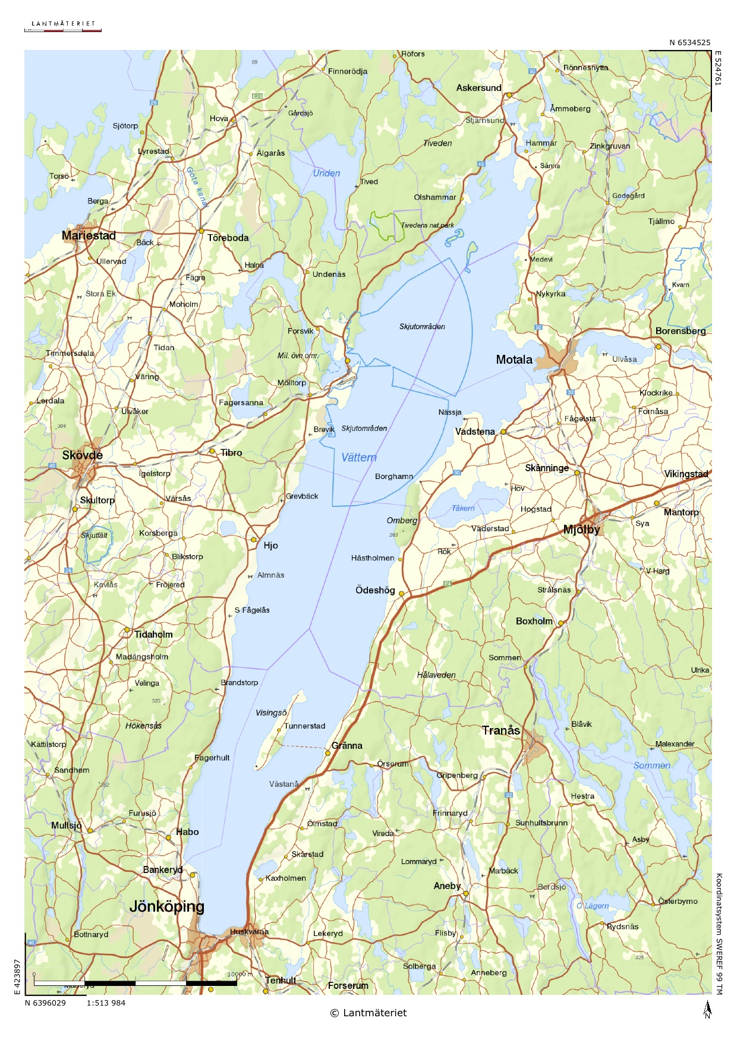
Vättern
Medeldjup | 40 m
Area | 1890 km²
Längd | 124 km
Huvudavrinningsområde | 67
Omsättningstid | Ca 70 år
Area | 1890 km²

Slide 4
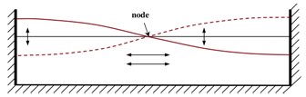
Stående vågor

Slide 5
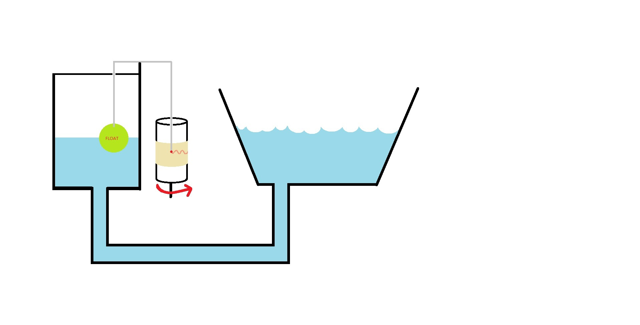
Självregistrerande pegel

Slide 6
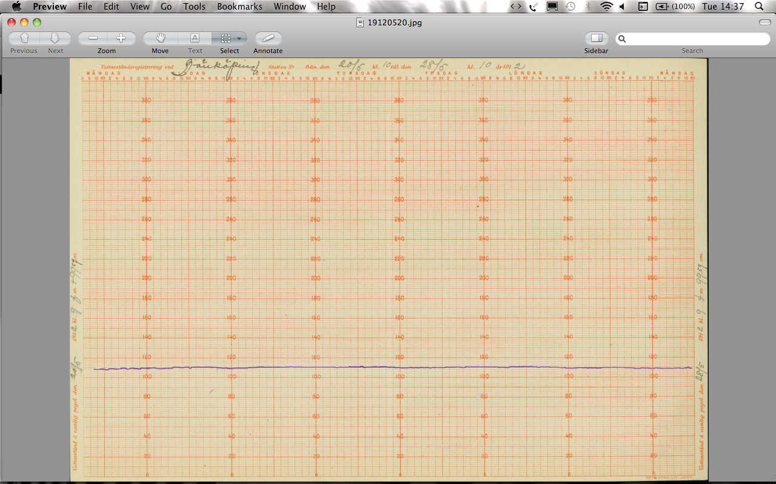
Tillgänglig data

Slide 7
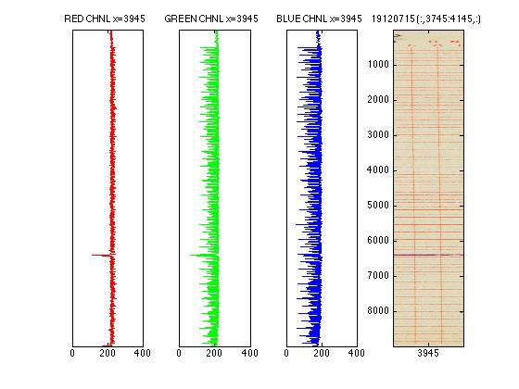
Signalhantering

Slide 8
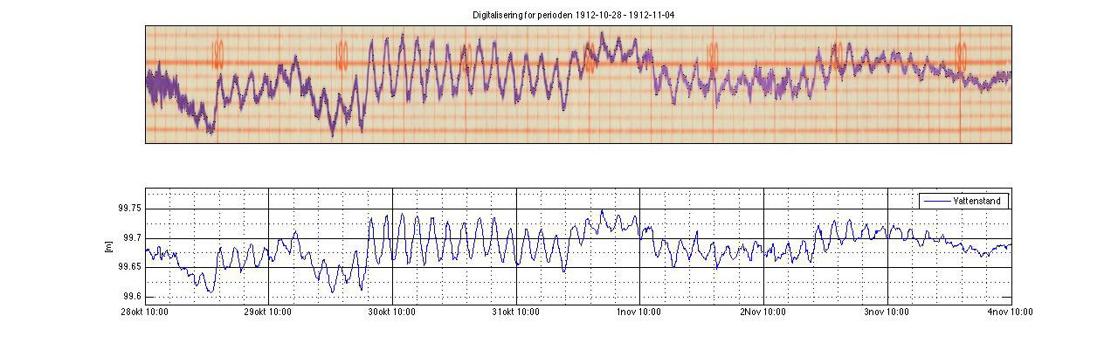
Digitaliseringsprocessen Förbehandling
Inscanning
Retuschering
MATLAB
Bokföring
Testrutin
CSV-fil
Rotering
Begränsning
Digitaliseringsband+kurva
Interpolering av problemområden
Filtrering
Inspektion
Användarinput av problemområden

Slide 9
Digitaliseringsprocessen
Start
Sammanfog
Val av bild
Linjär justering
Parametrar
CSV-fil
Interpolering
Digitalisering

Slide 10
Tvetydighet i diagrammen
Exempel på diagram vars överskrift anger 8 dygn, men vars kurva
sträcker sig 7 dygn

Slide 11
Resultat Digitalisering
Exempel på en digitaliserad vecka i oktober 1912
(Total varians) – ( Varians från perioder >3 timmar) =Varians från perioder 0-3 timmar

Slide 12
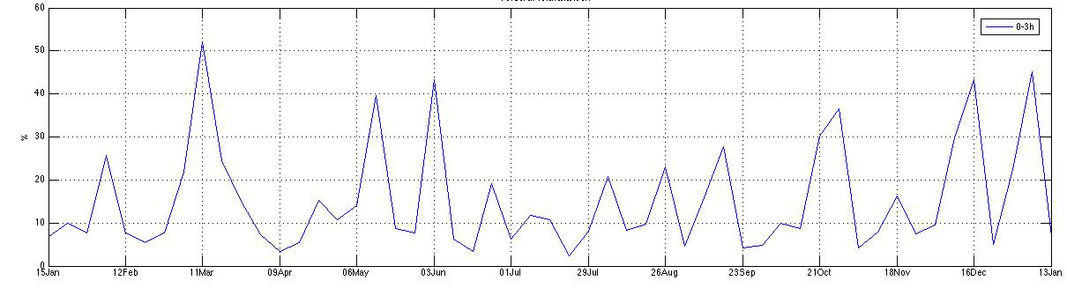
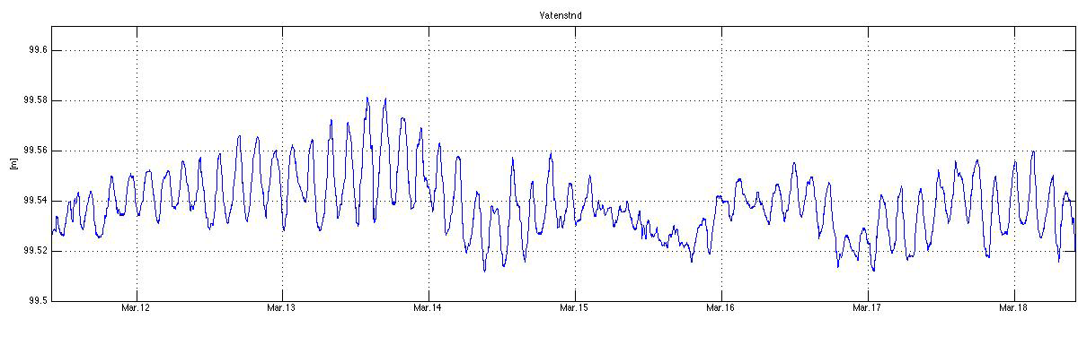
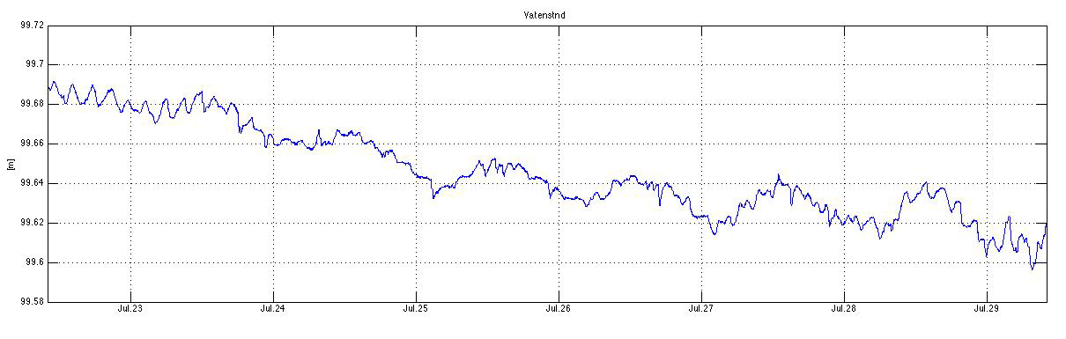
Resultat Variansanalys
Andel varians från 0-3 timmars perioder

Slide 13
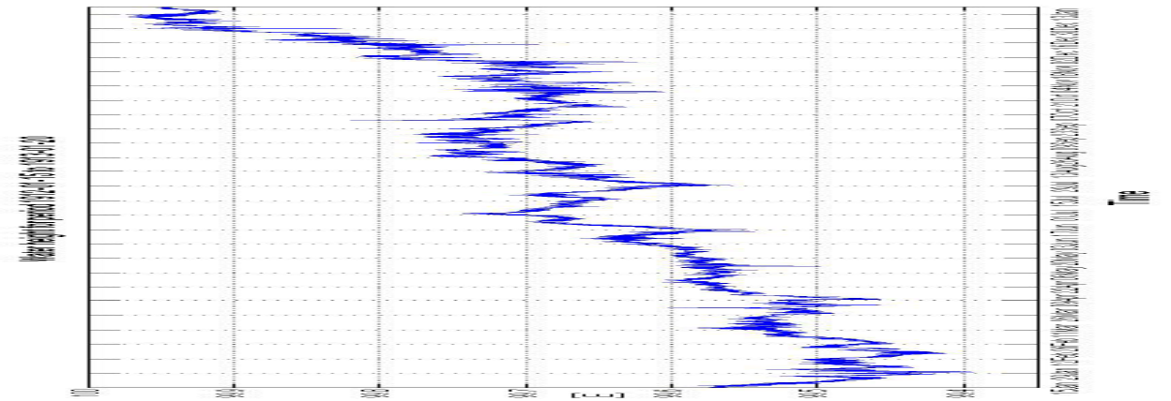
Resultat Digitalisering

Slide 14
Slutsats
Lyckad digitalisering
Ett års sammanhängande data
Betydelse av perioder på 3 timmar för vattenståndet olika stor för olika veckor.

Slide 15
Obesvarade frågor
Vad sätter igång fluktuationerna?
Finns det ett mönster i betydelsen av 3-timmars fluktuationen?

Slide 16
Mer information
Rapport i Vätternvårdsförbundets digitala faktablad
slideshare.net/josefinaalmen
github.com/almenjosefina
gusalmenjo@student.gu.se

